Slide 1
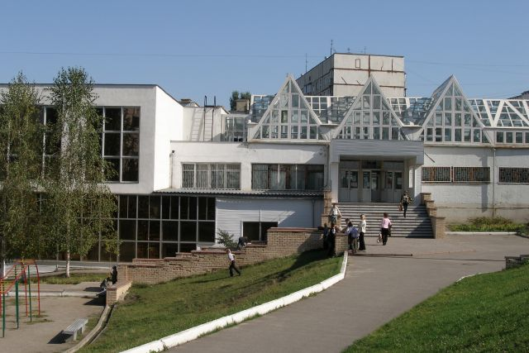
РОЗЧИТУВАННЯ
літери
М Л Н
С В

Slide 2




Нейрогімнастика
1
ніс
лис
сом
4
сон
ліс
5
Notes:
Швидко називай знаки,цифри,слова…(стовпчиками,рядочками)Після того як перейшли на інший склад,які цифри ви запам’ятили тощо.

Slide 3
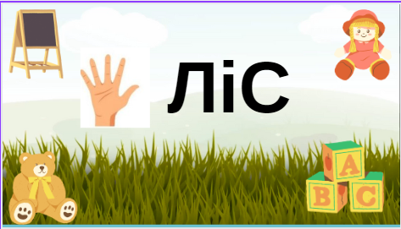

Slide 4
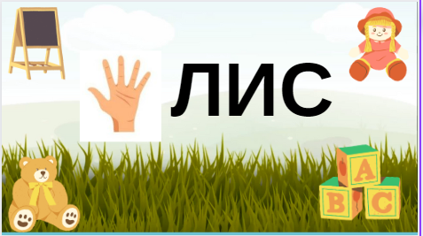

Slide 5


Slide 6


Slide 7
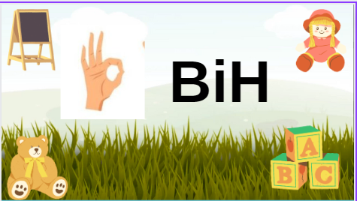

Slide 8
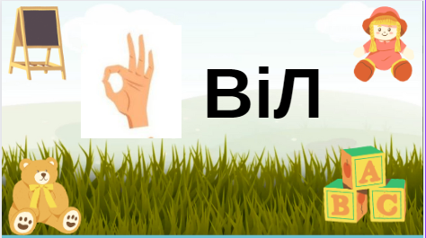

Slide 9


Slide 10


